Slide 1
Общественная организация Санкт-Петербургская профессиональная ассоциация фармацевтических работников (ОО СПб ПАФР)
Непрерывное медицинское и фармацевтическое образование (НМФО)
Аккредитация специалистов
Памятка члену ОО СПб ПАФР
г. Санкт-Петербург
ноябрь 2019г

Slide 2
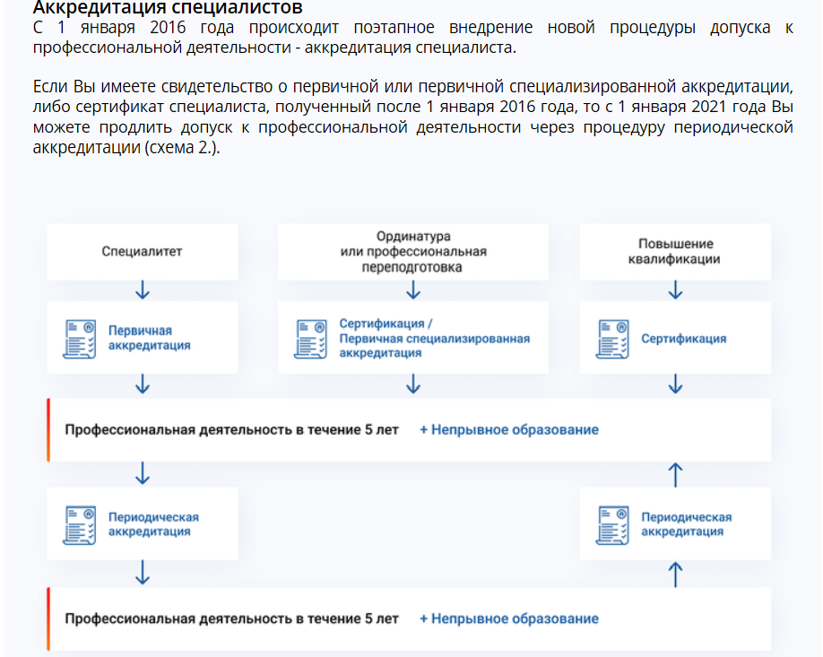
Допуск к профессиональной деятельности через аккредитацию специалистов
Notes:
2

Slide 3
Непрерывное образование с использованием портала непрерывного медицинского и фармацевтического образования
https://edu.rosminzdrav.ru
в т.ч., проводимые Общественной организацией Санкт-Петербургской профессиональной ассоциацией фармацевтических работников
(ОО СПб ПАФР)
Notes:
3

Slide 4
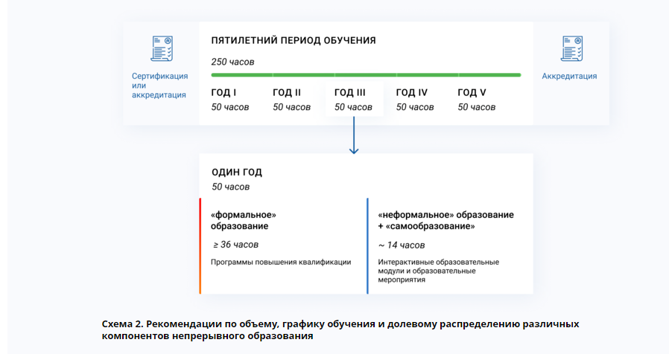
Notes:
4

Slide 5
Notes:
5

Slide 6
Инструкция по регистрации специалиста в системе НМФО

Slide 7
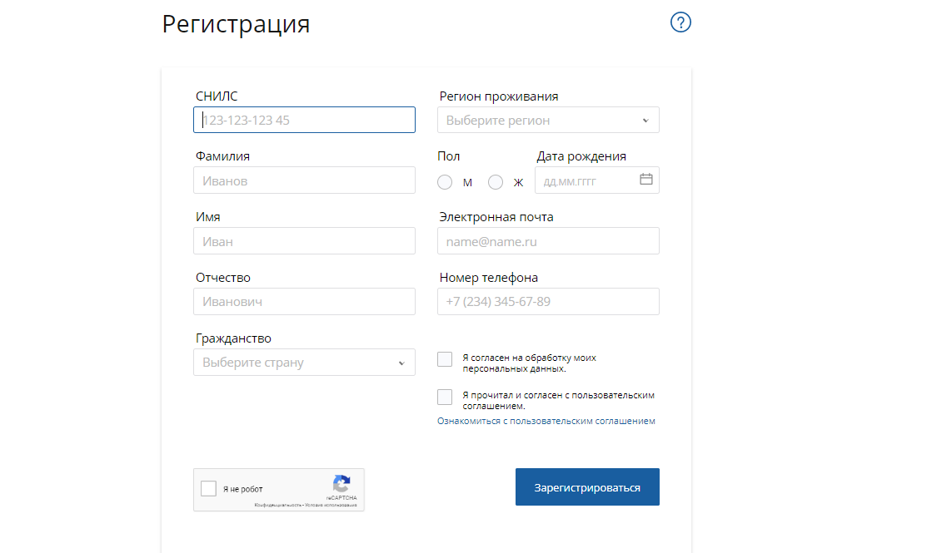
2.Заполните указанные поля :

Slide 8
3. Продолжение регистрации:
После успешной регистрации на указанный при регистрации адрес электронной почты придет письмо с Вашим логином и паролем.
Войдите в систему, используя указанные логин и пароль
Ознакомьтесь с пользовательским соглашением, укажите цель использования портала (ставим «галочки» в указанных полях)
Далее на портале появится информация о Вас из Федерального регистра медицинских работников о допуске Вас к профессиональной деятельности по определенным специальностям:

Slide 9
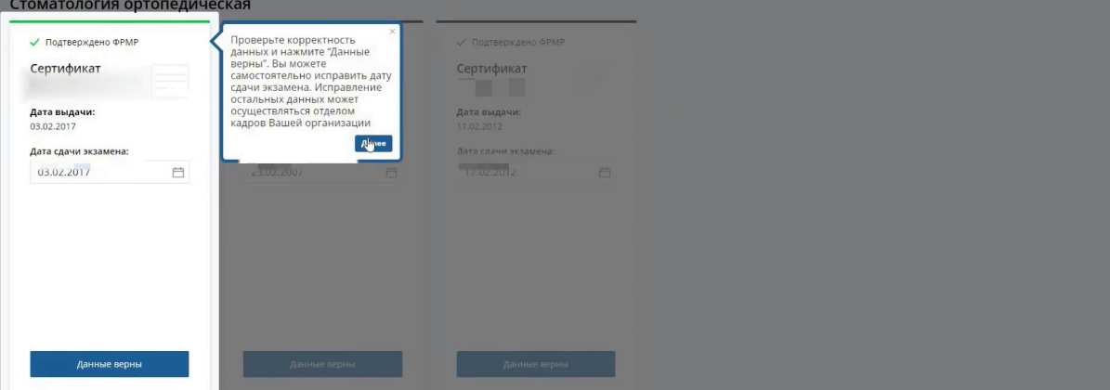
3. Продолжение регистрации:
Необходимо подтвердить указанные данные:
Если данные некорректные, то какую-то информацию можно исправить сразу на портале (указано какую) или обратиться в службу технической поддержки.
Далее можно формировать образовательную траекторию и план обучения.

Slide 10
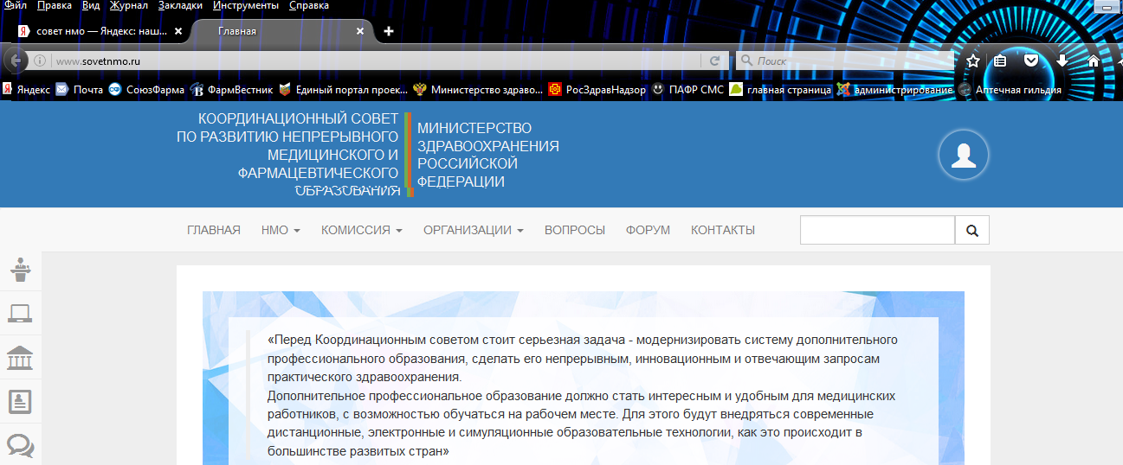
Инструкция по регистрации специалиста на сайте Совета НМО (www.sovetnmo.ru) 1.На главной странице сайта в правом верхнем углу находится ярлык с контуром человека. Нажмите на него .
Для того, чтобы на портале НМФО (https://edu.rosminzdrav.ru)
учитывались данные о Вашем участии в образовательных мероприятиях (вебинары, конференции, семинары и т.д.), необходимо также создать личный кабинет на сайте Координационного совета по развитию непрерывного медицинского и фармацевтического образования (Совет НМО): www.sovetnmo.ru. Если этого не сделать, то ЗЕТ (зачетные единицы) за участие в данных образовательных мероприятиях Вам не будут зачтены.

Slide 11
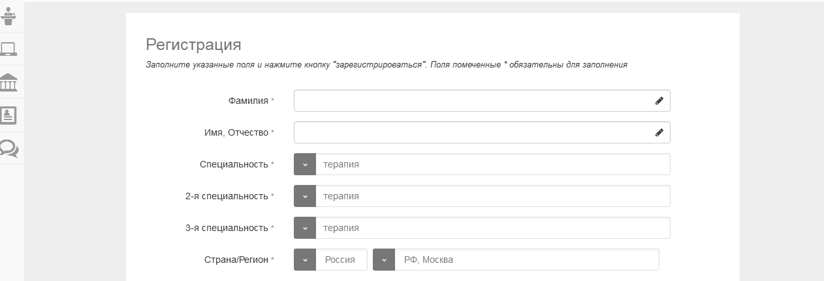
2.Заполните указанные поля : Имя пользователя Пароль -Имя пользователя:Ваш E-mail(если его нет, надо завести на любом сервисе (yandex,rambler,mail и т.д.) -Пароль –любое сочетание цифр или букв по латыни и нажмите кнопку «Регистрация»( в левом нижнем углу) Заполнить все поля.

Slide 12
В разделе специальность(окно с v) найти специальность(например фарм.технология, фарм.химия и фармакогнозия)
3.Система подтвердит факт успешной регистрации: Регистрация прошла успешно

Slide 13
Для выбора образовательных мероприятий, зарегистрированных в системе НЕПРЕРЫВНОГО МЕДИЦИНСКОГО и ФАРМАЦЕВТИЧЕСКОГО ОБРАЗОВАНИЯ (НМФО) на портале (https://edu.rosminzdrav.ru)
Зайти на свою страницу в раздел «Мой план обучения», нажать на окно «добавить элементы»,
-
- Перейти в раздел «Образовательные мероприятия» и выбрать образовательное мероприятие, используя различные «фильтры»: специальность, название, дату (найти за период), регион проведения, провайдера

Slide 14
Для выбора образовательных мероприятий, зарегистрированных в системе НМФО (продолжение)
Выбрать образовательное мероприятие:
- «Нажать» на данное мероприятие, появиться информация о нем, далее нужно нажать на окно «включить в план». Данное мероприятие появиться в вашем индивидуальном плане.

Slide 15
Для выбора образовательных мероприятий, зарегистрированных в системе НМФО (продолжение)
После окончания образовательного мероприятия и получения документа (свидетельства), подтверждающего Ваше участие в нем, необходимо ввести индивидуальный код подтверждения (ИКП), указанный в документе.
Код автоматически проверяется на портале НМФО и после подтверждения данное мероприятие появится в Вашем плане обучения и портфолио, как «освоенное» с зачетом полученных ЗЕТ (зачетных единиц)

Slide 16
При успешном завершении образовательного мероприятия, зарегистрированного в Совете НМО, и получения «Индивидуального кода подтверждения» (ИКП), этот код автоматически заносится в Ваш «Индивидуальный план обучения» на сайте Совета НМО (www.sovetnmo.ru), однако мы рекомендуем Вам самостоятельно сохранять все полученные индивидуальные коды подтверждения в личном кабинете на сайте Совета НМО.

Slide 17
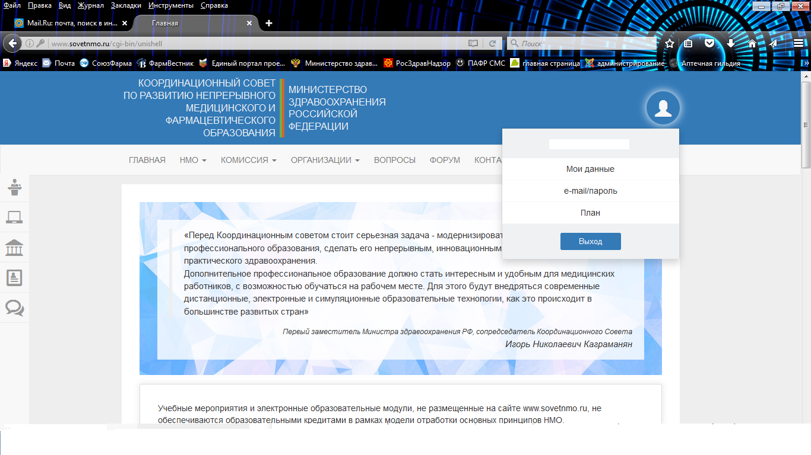
Как зарегистрировать ИКП через личный кабинет на сайте КООРДИНАЦИОННОГО СОВЕТА ПО РАЗВИТИЮ НЕПРЕРЫВНОГО МЕДИЦИНСКОГО ОБРАЗОВАНИЯ (www.sovetnmo.ru) Для регистрации кредитов нужно зайти на сайт www.sovetnmo.ru, ввести логин и пароль, откроется окно: Ф.И.О. Мои данные E-mail, пароль План Выход

Slide 18
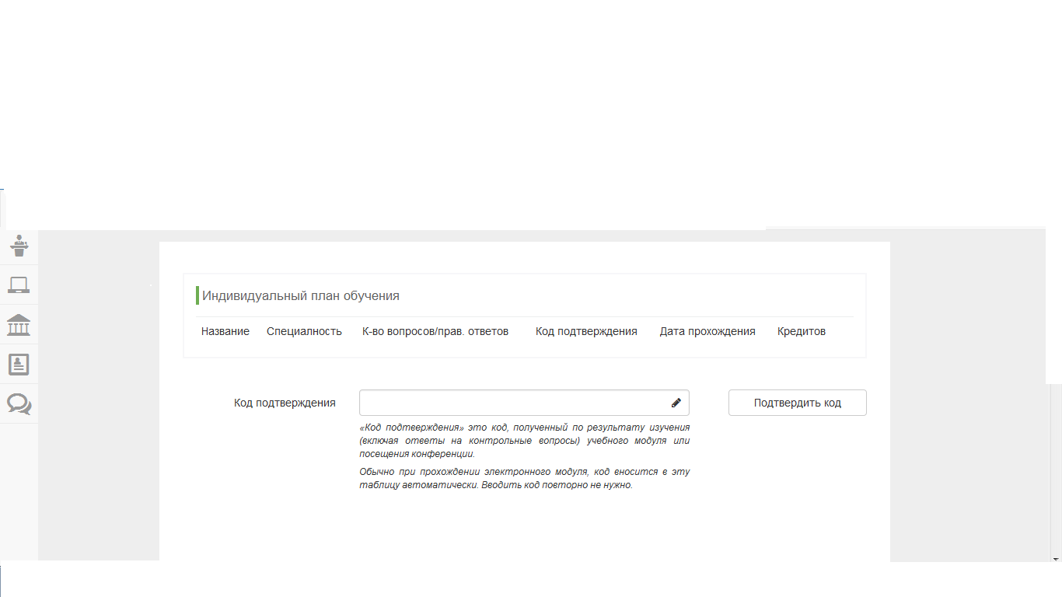
Войти в план, откроется окно Ввести код подтверждения со свидетельства, полученного на мероприятии в рамках НФО (0-это буква «О»). Подтвердить код. Таким образом, Вы вводите и все последующие индивидуальные коды подтверждения и формируете портфолио.
При успешном завершении образовательного мероприятия Вы получите «Код подтверждения». Обычно этот код автоматически заносится в Ваш «Индивидуальный план обучения», однако мы рекомендуем Вам самостоятельно сохранять все полученные коды подтверждения.

Slide 19
Синхронизация данных личных кабинетов на портале Непрерывного медицинского и фармацевтического образования (портал НМФО) и сайте Координационного совета по развитию непрерывного медицинского и фармацевтического образования (Совет НМО)
Если у Вас создан личный кабинет на сайте Координационного совета по развитию непрерывного медицинского и фармацевтического образования (www.sovetnmo.ru), то его данные должны автоматически синхронизироваться с личным кабинетом, созданным на портале НМФО (https://edu.rosminzdrav.ru). Если этого не происходит, то нужно обратиться в техническую поддержку портала НМФО.
Если данные об образовательных мероприятиях, которые Вы ранее освоили и получили ИКП, не появляются на портале НМФО, но эти данные учтены в Вашем личном кабинете на сайте Совета НМО, то на портале НМФО (https://edu.rosminzdrav.ru) их можно ввести в «ручном режиме» через добавления их в Ваш план обучения и введения ИКП, как указано ранее.

Slide 20
Спрашивали? Отвечаем!
Что такое НМФО?
Где можно почитать про НМФО?
Что такое первичная и повторная аккредитация?
Как заработать 14 кредитов?
Это система непрерывного медицинского и фармацевтического образования, новая форма повышения квалификации медицинских и фармацевтических работников
Смотри сайт http://edu.rosminzdrav.ru и www.sovetnmo
Первичную аккредитацию проходят провизоры сразу после окончания ВУЗа.
К процедуре повторной (периодической) аккредитации допускаются провизоры, сертификация или аккредитация которых прошла после 01.01.2016г, а также фармацевты сертификация или аккредитация которых прошла после 01.01.2018 г. и которые освоили в течение 5 лет индивидуальный план обучения (набрали 250 кредитов: 50 кредитов ежегодно, из них 36-по программам повышения квалификации в учебных заведениях и 14 - за счет участия в образовательных мероприятиях (семинарах, конференциях и т.д.)
Кто может принимать участие в ОМ? ОО СПб ПАФР
Участие в мероприятиях, проводимых ОО СПб ПАФР, могут принимать специалисты, являющиеся членами Ассоциации
Кто может быть членом ОО СПб ПАФР?
Членом ОО СПб ПАФР могут быть лица, имеющие фармацевтическое образование, признающие Устав ассоциации, оплатившие вступительный и членский взнос.
Можно посещать образовательные мероприятия (ОМ), проводимые Общественной организацией Санкт-Петербургской профессиональной ассоциацией фармацевтических работников (ОО СПб ПАФР)

Slide 21
Спрашивали? Отвечаем!
Где можно подробно узнать о деятельности ОО СПб ПАФР?
Как вступить в ОО СПб ПАФР??
Сколько стоит участие в ОО СПб ПАФР?
Какие УМ проводит ОО СПб ПАФР?
Смотри сайт www fa-spb.ru (страничка ПАФР)
По состоянию на 05.03.2019г.:
Имеет ли право ОО СПб ПАФР проводить ОМ?
ОО СПб ПАФР зарегистрирована Координационным Советом по развитию НМФО МЗ РФ в качестве ПРОВАЙДЕРА 27.09.2016г.
Мероприятия проводятся по плану. План на 2019г. опубликован на сайте Ассоциации www fa-spb.ru в разделе «Сообщения» - № 1 от 10 января 2019г
ОО СПб ПАФР проводит:
годовой членский взнос-1500 рублей
вступительный взнос-500 рублей
конференции,
Как часто проводятся ОМ ОО СПб ПАФР
Программы всех ОМ проводимых ОО СПб ПАФР аккредитуются Координационным Советом.
Необходимо:
1. Зайти на сайт www fa-spb.ru, открыть страничку ПАФР, в МЕНЮ слева найти «Заявление», распечатать и заполнить его.
2. Придти в Ассоциацию с 10-17 час (Манежный пер, д.15-17, метро Чернышевская) с заявлением и 3-мя фото(3*4), оплатить вступительный и членский взнос
семинары,
вебинары

Slide 22
Спрашивали? Отвечаем!
Где можно найти информацию о проводимых ОМ?
Как можно зарегистрироваться для участия в ОМ?
Какой документ выдает ОО СПб ПАФР участникам ОМ?
Вся информация об ОМ размещается на главной странице сайта Ассоциации www fa-spb.ru в разделе «Сообщения».
Что делать с полученным Свидетельство НМФО??
Входят ли фармацевты в систему НМФО?
С 01.01. с 2018г. Фармацевты - специалисты со средним фармацевтическим образованием
ИКП, указанный в Свидетельстве, заносится в личный кабинет участника, который необходимо открыть на сайте https://edu.rosminzdrav.ru (смотри инструкцию)
С 01.01.2016г в систему НМФО вошли провизоры
Регистрация участников ОМ осуществляется на сайте Ассоциации www fa-spb.ru . В конце каждого сообщения об ОМ имеется электронная запись.
По итогам ОМ участнику выдается СВИДЕТЕЛЬСТВО НМФО установленного образца с указанием индивидуального кода подтверждения( ИКП).
В течение 2-х недель после получения ИКП Провайдером (ОО СПб ПАФР)Свидетельство высылается на E-mail участника.
Свидетельство хранится в течение 5 лет в портфолио до аккредитационного экзамена.
Кто будет принимать решение о допуске к повторной (периодической)аккредитации?
Решение будет приниматься аккредитационной комиссией, председателем которой является представитель ОО СПб ПАФР.
Первая повторная (периодическая) аккредитация пройдет в 2021г.

Slide 23
Наш девиз: ПРОФЕССИОНАЛЫ,ОБЪЕДИНЯЙТЕСЬ
Наш сайт в интернете:
www.fa-spb.ru
Наш электронный адрес:
fa@farmass.spb.ru
Наш почтовый адрес:
191123 г.Санкт-Петербург Манежный переулок д.15-17
Наши телефоны:
272-46-54 272-68-19 моб.тел.: 8-9030941612

